Slide 1

স্বাগতম

Slide 2
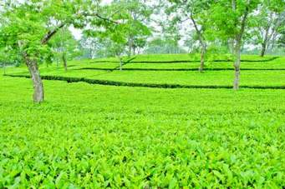
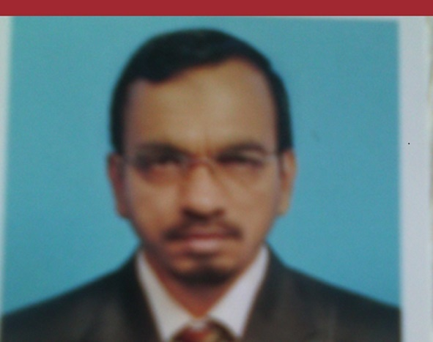
শিক্ষক পরিচিতি
মোঃ আল আমিন হক,
সহকারী শিক্ষক
শারীরিক শিক্ষা
গোয়াল পাড়া উচ্চবিদ্যালয়
ঠাকুরগাঁও সদর।
০১৭৩৫৮২২০৭৯
শ্রেণিঃ৯ম
বিষয়ঃ বাংলা ২য় ,
রচনা,
বাংলাদেশের উন্নয়ন

Slide 3

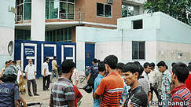
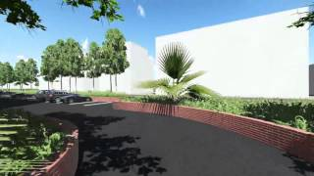
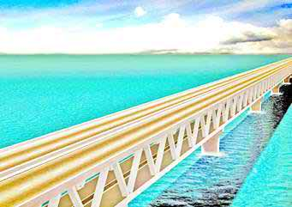
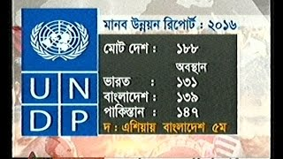

Slide 4

বাংলাদেশের উন্নয়ন

Slide 5

১, উন্নয়ন কী বলতে পারবে।
২, অর্থনীতির সব সূচকে বাংলাদেশ অবস্থান লিখতে পারবে।
৩, অর্থনীতির এই গতিময়তার সুফল বর্ণনা করতে পারবে।

Slide 6

উন্নয়ন হল একটি দেশের মানুষের জীবন যাত্রারমানের দিক দিয় সকল প্রকার সুযোগ সুবিধা নিশিত থাকে যেমন খাদ্যে , চিকিৎসা , শিক্ষা, বাসস্থান , বস্ত্র ইত্যাদি।যেকোনো বিচারেই বাংলাদেশের অর্থনৈতিক সূচকগুলো আশপাশের দেশগুলোর তুলনায় অনেকটাই আকর্ষণীয়।

Slide 7
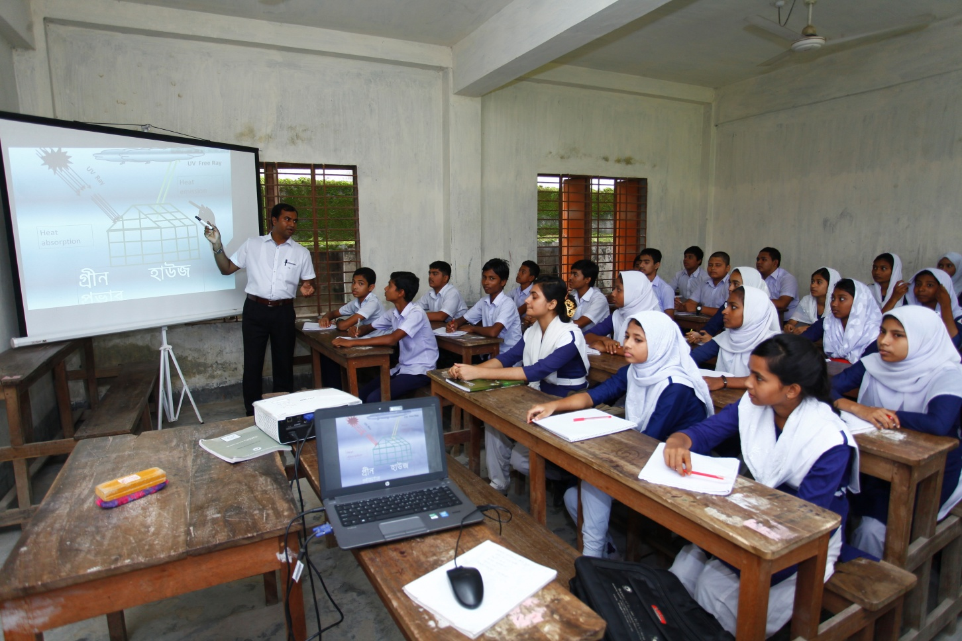
একক কাজঃ-
বাংলাদেশের উন্নয়নঃ-
১, উন্নয়ন কী?
২,জীবনযাত্রার মানউন্নয়নের পাঁচটি উদাহরণ দাও।

Slide 8
উত্তরঃ-
১,উন্নয়ন হল একটি দেশের মানুষের জীবন যাত্রারমানের দিক দিয় সকল প্রকার সুযোগ সুবিধা নিশিত থাকে
২,খাদ্যে , চিকিৎসা , শিক্ষা, বাসস্থান , রাস্তাঘাট

Slide 9
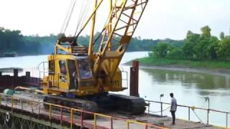
অর্থনীতির সব সূচকে বাংলাদেশ অনেক দূর এগিয়েছে। রপ্তানি, রেমিট্যান্স, কৃষি প্রক্রিয়াজাতকরণসহ সব ক্ষেত্রেই দিন দিনই উন্নতি হচ্ছে। সরকারের বাজেটীয় উদ্যোগগুলোর পাশাপাশি কেন্দ্রীয় ব্যাংক সব ব্যাংককেই অন্তর্ভুক্তিমূলক অর্থায়নে ব্রতী করেছে। ফলে কৃষি ও খুদে খাতে প্রচুর অর্থায়ন ঘটেছে। এর ফলে দেশীয় চাহিদা ও বাজার যেমন বেড়েছে, তেমনি সরবরাহও বেড়েছে।

Slide 10
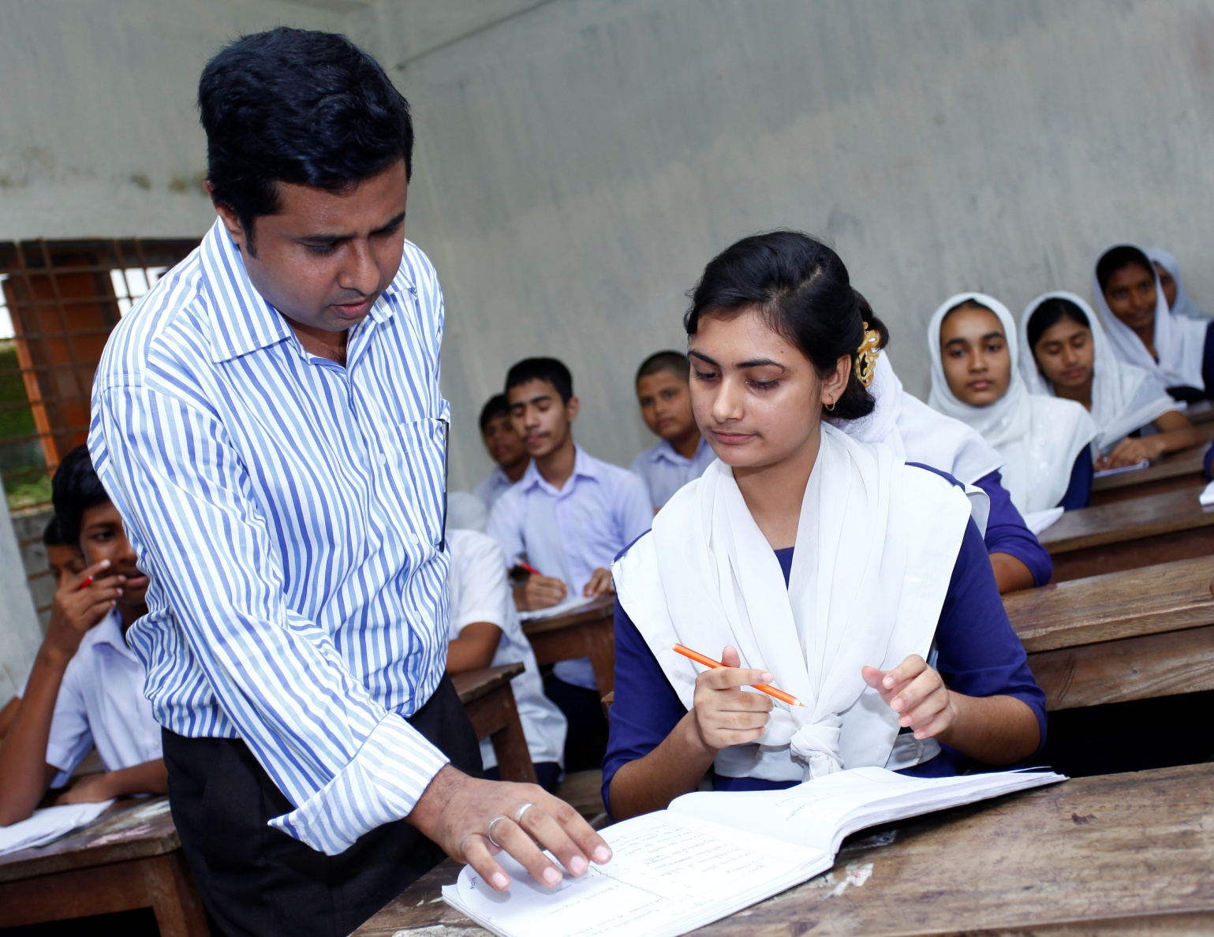
জোড়ায় কাজঃ-
১,অর্থনীতির সব সূচকে বাংলাদেশ অনেক দূর এগিয়েছে ব্যাখ্যা কর।

Slide 11
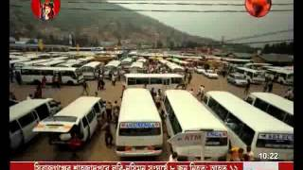
সব মিলে আমাদের সর্বদাই খেয়াল রাখতে হবে বাড়ন্ত এই অর্থনীতির হিসসা যেন সবার ভাগ্যেই জোটে। কতিপয়তন্ত্রের শিকড় যাতে শক্তিশালী না হয়, সেদিকটা সর্বক্ষণ নজরে রাখতে হবে। তবেই না আমাদের অর্থনীতির এই গতিময়তার সুফল সব পর্যায়ের দেশবাসী ভোগ করতে পারবে।

Slide 12
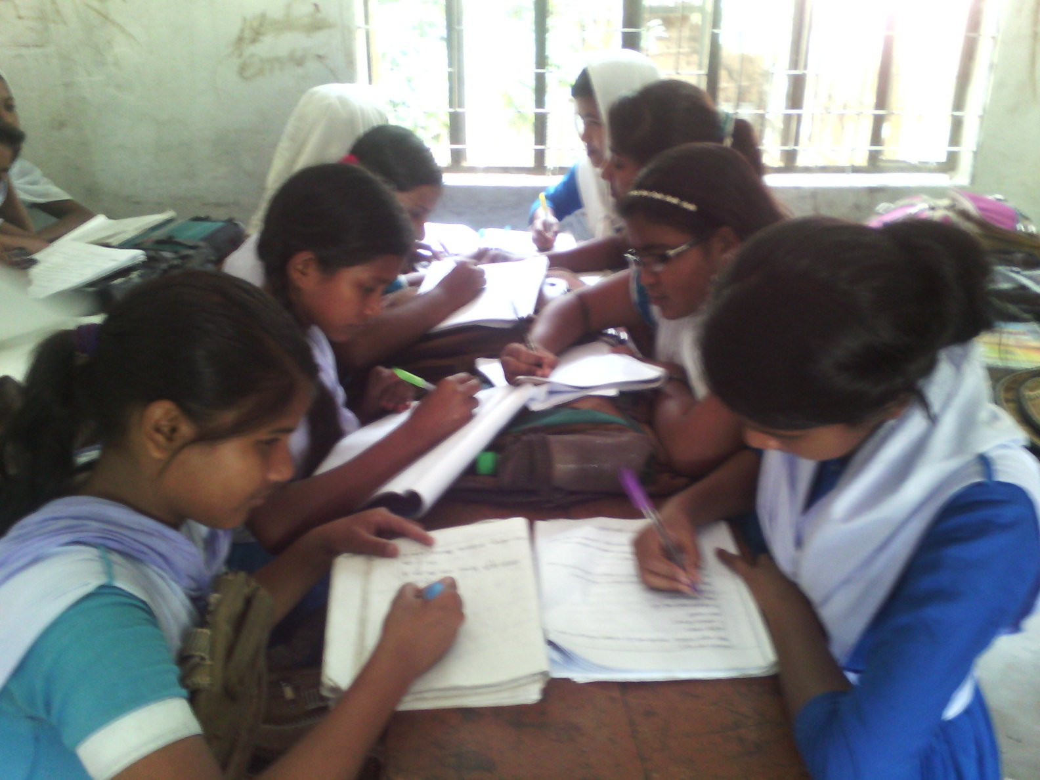
দলগতকাজঃ-
বাংলাদেশের অর্থনীতির এই গতিময়তার সুফল বর্ণনা কর।

Slide 13
পাঠমূল্যায়ণঃ-
১,জীবনযাত্রার মানউন্নয়নের পাঁচটি প্রয়োজনীয় কোনগুলো? ক, খাদ্যে, বস্ত্র, চিকিৎসা, শিক্ষা, বাসস্থান। খ) চা , চিনি, গ) লবণ তৈল, ঘ) ঔষধ, সুপারী,
অর্থনীতির সব সূচকে বাংলাদেশএর অবস্থান। ক) ভাল
খ) মন্দ গ) অমন্দ, ঘ) অনেক দূর এগিয়েছে।

Slide 14
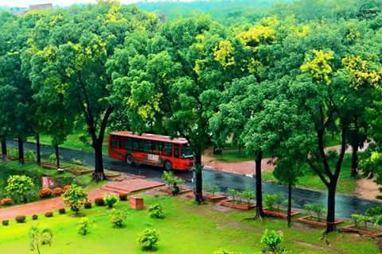
বাড়ির কাজঃ-
বাংলাদেশের অর্থনৈতিক উন্নয়ন,

Slide 15


Slide 16

ধন্যবাদ

